Slide 1
LECRIT (Programa de Lectura Crítica en Internet)
Capítulo 5: ¿Quién da la información en Internet, y qué intención tiene?

Slide 2
Para elegir la información de Internet ¡Tenemos que decidir en QUIÉN confiar! y hemos aprendido que hay que preguntarse:
¿Sabe el autor de la página sobre el tema? ¿ES EXPERTO?
Pero, también hay que preguntarse ¿dicen todos los autores la verdad o tienen otra INTENCIÓN?

Slide 3
Vamos a aprender sobre la intención del autor con un tema que le interesa a Julian.
¡Tengo una duda!
¿Son mejores los coches de gasolina o los de diesel?

Slide 4
He encontrado estas páginas. ¿Cuál es la INTENCIÓN del autor?
¿Diesel o Gasolina? - 150.000 españoles eligen mal
www.PERIODICO.es/motor.../diesel-gasolina-eleccion.html
Dos motivos para no comprar un diésel
www.blog.es/autos/siete-motivos-para-no-comprar-diesel
¿Es un buen momento para comprar un coche diésel o gasolina?
www.EMPRESACOCHES.es/comparacion-diesel-gasolina/SaladePrensa

Slide 5
www.PERIODICO.es/motor.../diesel-gasolina-eleccion.html
¿Dónde está escrito?
Web: PERIODICO
¿Quién es el autor?
Autor: José Roca.
Profesión: Periodista
¿Diesel o gasolina? Mucha gente elige mal
Por José Roca.
La locura desatada en el mercado del petróleo ha dejado dos clases de conductores a la hora de visitar la gasolinera. Por un lado, aquellos cuyo vehículo utiliza un motor diésel, favorecidos por la caída del barril de crudo y que hoy pueden acceder a un descuento de nueve euros por cada depósito lleno frente a sus vecinos, amigos o compañeros de trabajo que tengan un coche de gasolina. Traducido a un consumo anual medio, un hogar que utilice gasóleo ahorrará 177 euros de media frente a uno que consuma la misma cantidad de gasolina.
Sin embargo, a la hora de comprar un coche no todo debe ser el precio de los carburantes que consuman. Sobre todo en un contexto de alta fluctuación e incertidumbre sobre la cotización internacional del crudo como el actual, donde el precio del barril en euros se ha hundido más de un 42% en un año. Hace sólo un año, la diferencia entre el precio de ambos carburantes era sólo de cinco céntimos.

Slide 6
www.blog.es/autos/siete-motivos-para-no-comprar-diesel
¿Dónde está escrito?
Web: BLOG DE COCHES
¿Quién es el autor?
Autor: GERMAN MARTÍNEZ
Profesión: MECÁNICO
Dos motivos para no comprar un diesel
1. Precio de adquisición
De media, unos 2.000 euros por encima de sus hermanos de gama de gasolina de igual potencia. Esta diferencia de precio lleva a que, para amortizar un coche diésel, tienes que hacer más kilómetros con él. Aunque hay incluso fórmulas matemáticas para calcularlo, quédate con lo siguiente: si haces menos de 12.000 kilómetros al año, el diésel no compensa.
2. Precio del gasoil
Antiguamente, había más automóviles de gasolina que diésel, pero al menos en España donde ahora representan el 65% de las nuevas matriculaciones es al contrario, y además están las furgonetas y camiones, todos de gasoil. Esto ha hecho que la demanda de diésel supere a la de gasolina y con ella, su precio, que antiguamente estaba bastante por debajo y era una de las razones para adquirir un coche diésel. Repito: esto ya no es así. Por otro lado, ¿sabes que un coche diésel es más caro de mantener que uno de gasolina?
Germán Martínez
Mecánico

Slide 7
www.EMPRESACOCHES.es/comparacion-diesel-gasolina/SaladePrensa
¿Dónde está escrito?
Web: EMPRESAS DE COCHES
¿Quién es el autor?
Autora: MARÍA ROMERO
Profesión: JEFA DE PUBLICIDAD
¿Es mejor comprar un coche diésel?
Los motores diésel han tenido una gran evolución en las tres últimas décadas. Actualmente, este tipo de propulsores no tienen nada que ver con aquellos lentos, humeantes y de sonido poco agradable de hace unas generaciones. En la actualidad son motores de refinado tacto en la mayoría de los casos, con buenas prestaciones y un filtrado sonido en caliente, con una amplia oferta de potencias que alcanzan todas las categorías. Y también han ido evolucionando su principal activo frente a los motores de gasolina, su consumo, más ajustado y a un precio menor del gasóleo frente a la gasolina.
En la actualidad los motores de gasolina van aumentando su presencia de nuevo, especialmente entre los coches de segmentos inferiores. De hecho, los motores diésel han desaparecido del catálogo de modelos del segmento A, el de coches ciudadanos. Casi todos los modelos urbanos que se venden ya están movidos por motores de gasolina o eléctricos, aunque la presencia de estos últimos sigue siendo insignificante.
María Romero
Jefa de Publicidad

Slide 8
Vamos a resumir para poder decidir
Web: PERIODICO
Autor: JOSÉ ROCA
Profesión: PERIODISTA
¿Diesel o Gasolina? - 150.000 españoles eligen mal
www.PERIODICO.es/motor.../diesel-gasolina-eleccion.html
Dos motivos para no comprar un diésel
www.blog.es/autos/siete-motivos-para-no-comprar-diesel
¿Es un buen momento para comprar un coche diésel o gasolina?
www.EMPRESACOCHES.es/comparacion-diesel-gasolina/SaladePrensa
Web: BLOG
Autor: GERMAN MARTÍNEZ
Profesión: MECÁNICO
Web: EMPRESA DE COCHES
Autora: MARÍA ROMERO
Profesión: JEFA DE PUBLICIDAD

Slide 9
¿Cuál puede ser la INTENCIÓN del autor?
¿Qué INTENCIÓN puede tener un autor?
INFORMAR AYUDAR
CONVENCER VENDER
ENGAÑAR
La intención podemos comprobarla viendo:
¿DÓNDE está escrito?

Slide 10
Vamos a ayudar a Andrea con otro tema
Me han dicho que comer carne puede provocar cáncer. ¿Será cierto?

Slide 11
www.supermercadodemibarrio.es
¿QUÉ dice el texto?
¿DÓNDE está escrito?
¿QUIÉN lo escribe?
¿Es EXPERTO?
¿Qué INTENCIÓN TIENE?
Consumir carne no causa cáncer
Un estudio publicado en la Revista de Nutrición ha llegado a la conclusión de que no existe relación entre el consumo de carnes rojas o productos de carne procesada (p.ej. las hamburguesas envasadas) y el cáncer de próstata.
Han estudiado el efecto de comer carne roja y carne procesada. El estudio concluye que no hay relación entre el consumo de carne y el cáncer de próstata, por lo que se recomienda seguir con una dieta que incluya el consumo de carne.
Julián Bravo Responsable de supermercado

Slide 12
WWW.WHO.INT/ES
Yo he encontrado esta página. Voy a consultar ¿Quiénes son?
Carne procesada y cáncer: comer con precaución.
El Centro de Investigaciones sobre el Cáncer ha publicado un informe en el que relaciona el consumo de carne procesada (como los embutidos) con el riesgo de tener cáncer. En el estudio se han evaluado miles de casos de muertes por cáncer de distintos países. Su conclusión es que comer mucha carne roja podría causar 50.000 muertes por cáncer al año en todo el mundo por lo que se aconseja que la reducción de estos productos para disminuir el riesgo de tener cáncer.
Por esta razón, algunos medios de comunicación han dicho que este informe quería convencer a la gente para que dejara de comer carne procesada pero el informe habla solo de reducir el consumo, no de eliminarlo.
Nicolás Gómez Médico Nutricionista

Slide 13
WWW.WHO.INT/ES
¡¡la OMS Se dedica a trabajar por mejorar la salud del MUNDO!!

Slide 14
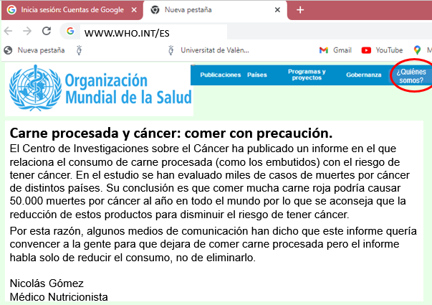
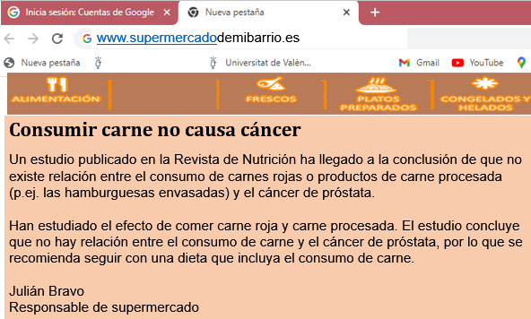
Con todo lo que sabemos… en qué página confiamos
Esta página es de un supermercado y los que escriben en ella quieren vender productos:
NO CONFIAR
Pues esta página es de la organización mundial de la salud y los que escriben en ella no quieren vender nada. Quieren ayudar a la gente: CONFIAR
2
1

Slide 15
¿QUÉ HEMOS APRENDIDO EN ESTE CAPÍTULO?
YO DECIDO EN QUE PÁGINAS WEB PUEDO CONFIAR
Debo preguntarme sobre
¿QUIÉN da la información?
¿ES EXPERTO?
¿Qué INTENCIÓN tiene?

